Slide 1

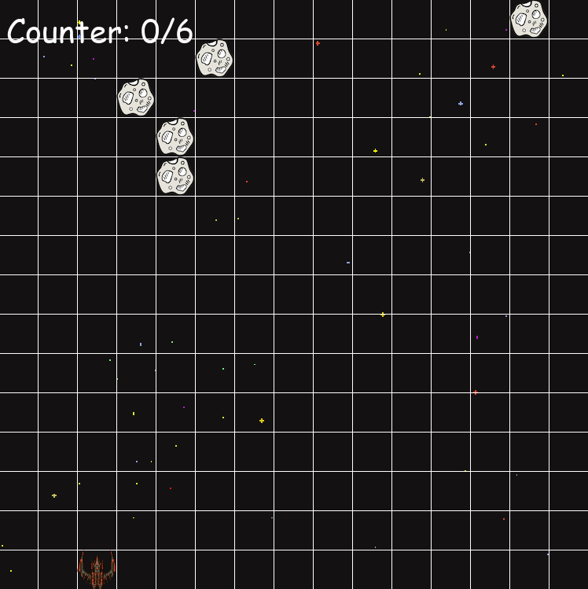
Faculdade de Ciências e Tecnologia Licenciatura em Informática Sistemas Distribuídos
Asteroid Catcher
Pedro Sousa
Tiago Andrade

Slide 2
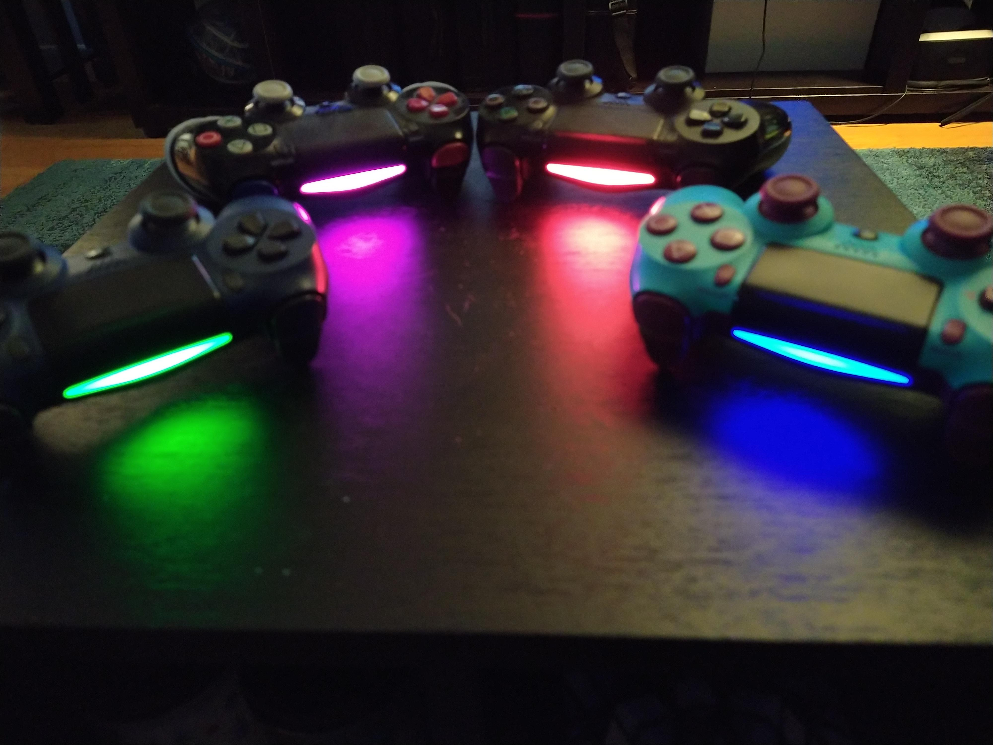
Player
Update_positions -> verifica a tecla que foi pressionada de acordo com a informação enviada pelo Stub.
Draw_grid -> Desenhas as linhas da grid no jogo
Redraw_window ->Desenha os restantes elementos do jogo
Run -> Inicializa todos os elementos do jogo e recebe toda a informação necessária como player, counter, asteroides e lasers e, por fim, faz a verificação se o jogo foi ganho ou perdido.

Slide 3
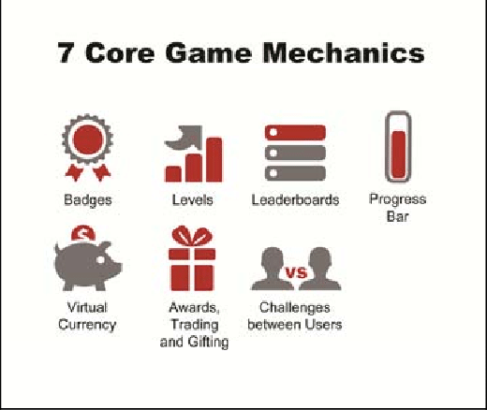
Game Mechanics
Create_asteroids -> adiciona a uma lista de asteroides os novos asteroides que vão estar na grid aquando do inicio do jogo. Esses asteroids só podem estar nas primeira 8 linhas da grid.
Update_positions -> faz update das direções para as quais o Player e o Laser se movem.
Check_colisions -> verifica se um laser colidiu com um asteroide. Caso haja uma colisão os valor do counter é incrementado a 1 e caso hajam mais que 6 colisões o jogo fecha automaticamente

Slide 4



Comunicação
A comunicação é feita entre o client_stub e o server_skeleton, mostrando uma transparência na comunicação cliente-servidor.
Os pedidos são feitos através de mensagens simples. Os dados são transferidos através da sua serialização e consequente deserialização.
Quantas menos comunicações forem feitas, menos complexo fica o jogo, sendo preferível passar o máximo de informação de uma vez desde que exista lógica para tal.

Slide 5
Por implementar
Possibilidade de existirem mais que 2 clientes
Ecrã a indicar a vitória do jogador 1 ou 2
Remoção da grid de forma ao jogo estar mais user friendly
Os clientes são controlados por um único conjunto de teclas, enquanto que para diferentes telas deveriam haver diferentes teclas

Slide 6

Melhorias
Funcionalidades
Funcionamento
Ter um maior número de funcionalidades, tais como, a existência de níveis, os asteroides cairem em direção ao Player em vez de estarem estáticos. Um sistema de pontuação mais complexo
Fazer alguns ajustes em relação à UI visto haverem imperfeições na velocidade em que o Player se move e na maneira como o laser percorre o mundo.

